Slide 1
Kurumsallaşma
Dilek SELÇUK
Eğitmen / Yönetim Danışmanı

Slide 2
Kurumsallaşma nedir?
Bir işletmenin KİŞİLERE bağımlı olmadan faaliyetlerini sürdürebilmesidir.

Slide 3
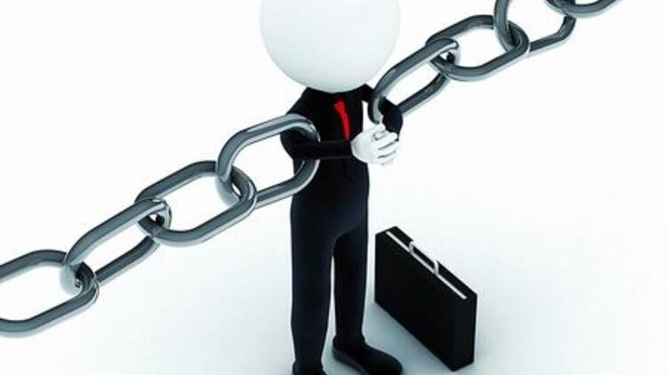
Kişiden bağımsız olabilmesi için,
İşletme genelinde bütün fonksiyonları ve çalışanları kapsayan:
Bir sistemin kurulması
Bu sistemin benimsenmesi
Yaşatılması gerekmektedir.

Slide 4
İşletme fonksiyonları
Yönetim
Üretim
Finansman
Pazarlama
İnsan kaynakları
Halkla ilişkiler
Araştırma geliştirme

Slide 5
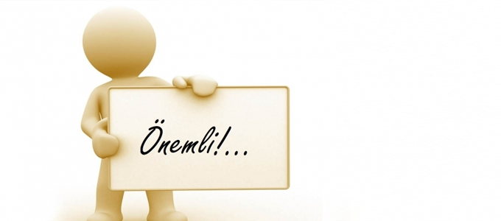
KURUMSALLAŞMA = ETKİLİ ve ETKİN OLMAK

Slide 6
ETKİLİ OLMAK = Doğru işin, yapılması.
ETKİN OLMAK = İşin, doğru yapılması.

Slide 7
Neden kurumsallaşmak gerekir?

Slide 8
Kurumsallaşmayı Gerektiren Durumlar ;
İş yükünün artması,
Çalışan sayısının artması,
Kurumdaki bölümlerin ve iş süreçlerinin artması,
Paydaşların ve paydaş baskısının artması,
Profesyonel yönetim ihtiyacının artması,
Hizmet kalitesi düzeyi ve bu konudaki beklentilerin artması,
Zamanın ve kaynakların etkin kullanılması gerekliliği….

Slide 9
Kurumsallaşma bir dönüşüm sürecidir

Slide 10
Kurumsallaşmada “Kavramsal Dönüşümler”

Slide 11
Kurumsallaşmada “Kavramsal Dönüşümler”
“Yönetici" “Lider-Yönetici”
“Günübirlik” “Stratejik Yönetim”
“Yönetim” “Yönetişim”
“Ben Bilirim” “Ortak Akıl”
“Yetkilendirme” “Güçlendirme”
“Kişisel Kültür” “Kurum Kültürü”

Slide 12
Kurumsallaşmada “Kavramsal Dönüşümler”
“Kriz Yönetimi” “Risk Yönetimi”
“Kanaat” “Kanıt”
“İnformel İletişim” “Biçimsel İletişim”
“Sıradan Olmak” “Markalaşma”
“İmaj” “İtibar”

Slide 13
Kurumsallaşmada “Kavramsal Dönüşümler”
“Personel” “İnsan Kaynakları”
“Ben” “Biz” (“Takım Çalışması”)
“Amaçlar” “Hedefler”
“İşlem Yığınları” “Süreçler”
“Tanımsız Yapı” “Tanımlanmış Yapı”
“Sorun Çözmek” “Sorun Önleme”

Slide 14
Kurumsallaşmanın faydaları

Slide 15
Kontrolü sağlamak
kolaylaşır
1/6

Slide 16
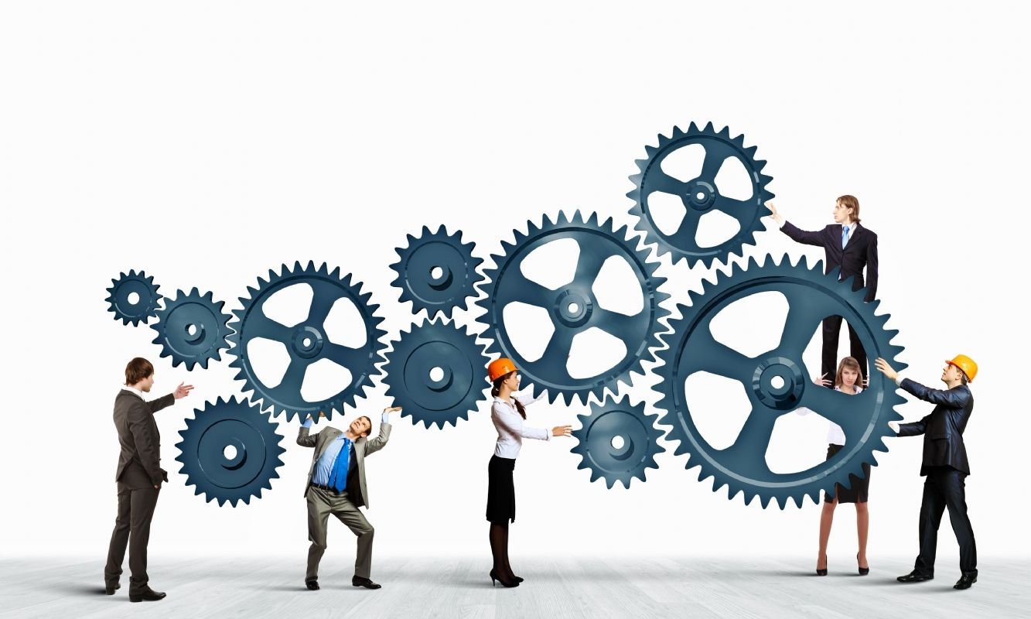
Kurum daha düzenli ve sistemli çalışır
2/6

Slide 17
Kurum hedeflerine ulaşmak kolaylaşır
3/6

Slide 18
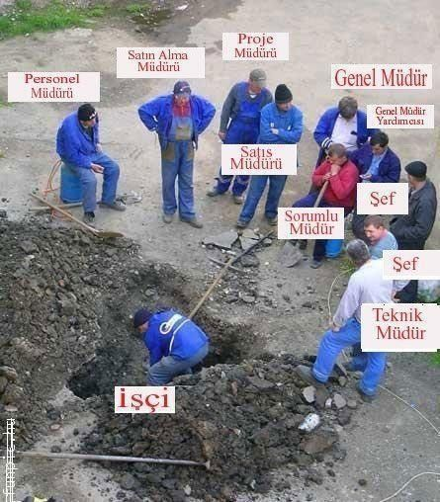
Görev tanımları açıktır
4/6

Slide 19
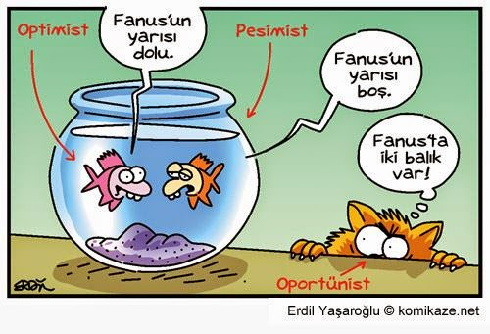
Farklı bakış açıları ortaya çıkar
5/6

Slide 20
ARTAR
6/6

Slide 21
Kurumsallaşmanın önündeki engeller

Slide 22
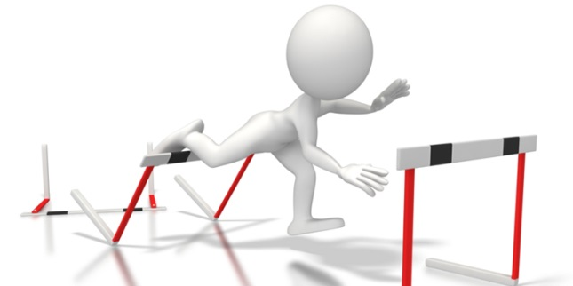
Kurumsallaşmaya yönelik inancın olmaması
Yöneticilerin eski düşüncelere sıkı sıkıya bağlı olması
Yönetimin kurumu ve işleri sürekli kontrol etme isteği
Kontrolün elden gideceği korkusu
Mevcut yapıyı değiştirmenin zaman ve para gerektirmesi
Yeniliklerden korkma
Kuşak çatışması

Slide 23
Kurumsallaşma Adımları
Amaçlara uygun örgüt yapısı
1
Stratejik planlama
2
Yazılı iş ve görev tanımları
3
İç yönetmelikler
4
Profesyonel Yönetim
5

Slide 24
KURUMSALLAŞMA’da Doğru İşler;
Stratejik Yönetim
Yönetimde Liderlik
Hedef Belirleme
Süreç Yönetimi
Kurumdaşlık (Takımdaşlık)
Kalite-Performans-Verimlilik
Kurumsal Bilgi
Toplantı Kültürü
Sürekli İyileştirme
Kurum Kültürü

Slide 25
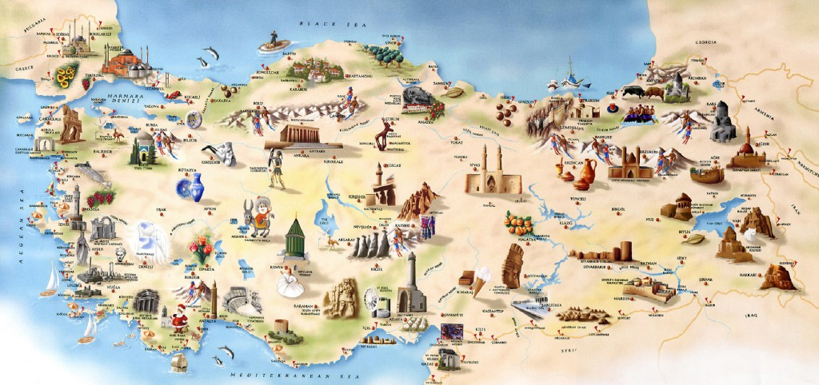
Toplumlar gibi kurumların da amaçları, iş hayatına bakış açıları, değerleri, ilkeleri, yani kendilerine özgü nitelikleri vardır.

Slide 26
Kurum kültürü
Bir işletmenin tüm çalışanları tarafından paylaşılan inanç, anlayış ve kurallar bütünü
kurum kültürünü oluşturur.

Slide 27
“Kurumsal Kültürleme” Basamakları
“Bugün” fotoğrafının çekilmesi
“Yarın” tablosunun resmedilmesi
( Tasarlanan kültür profili )
“Açık” analizi ile ve aradaki farkın kapatılması

Slide 28
Kurum kültürü
Kurum için neyin önemli olduğunu belirler

Slide 29
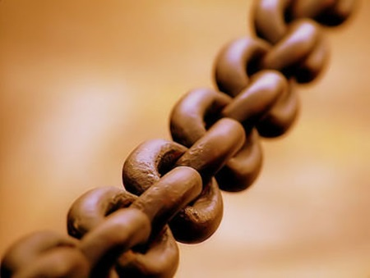
Kurum kültürü
Kurumun sürekliliğini sağlar

Slide 30
Kurum kültürü
Planlama ve karar almayı kolaylaştırır

Slide 31
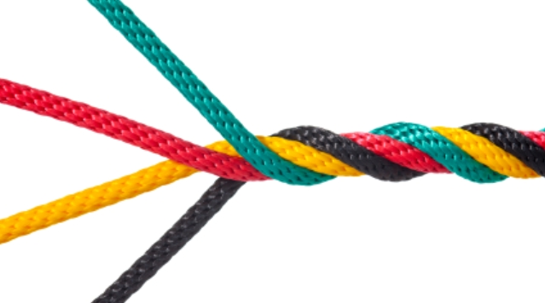
Kurum kültürü
Çalışanlara aidiyet hissi verir

Slide 32
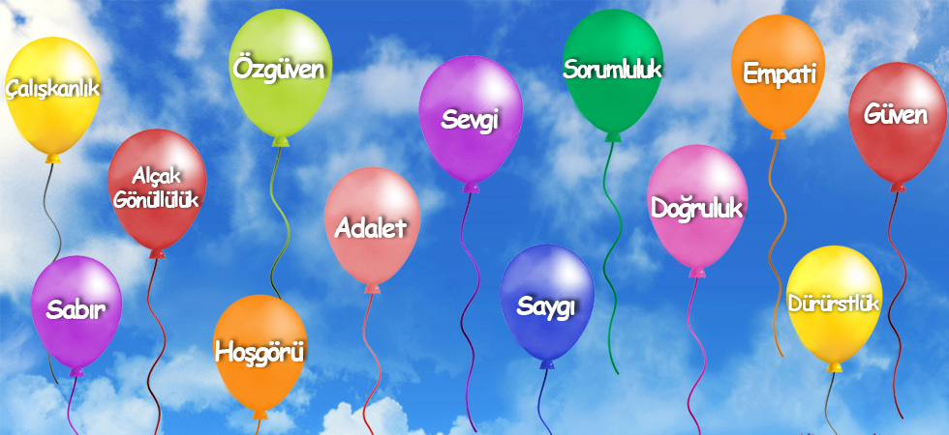
Kurum kültürü
İnanç ve değerlere bağlılık yaratır

Slide 33
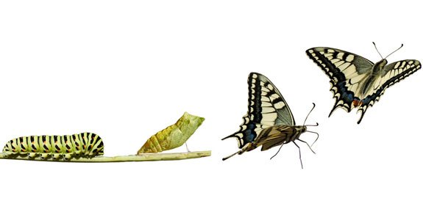
Kurum kültürü
Yapısal değişimi kolaylaştırır

Slide 34
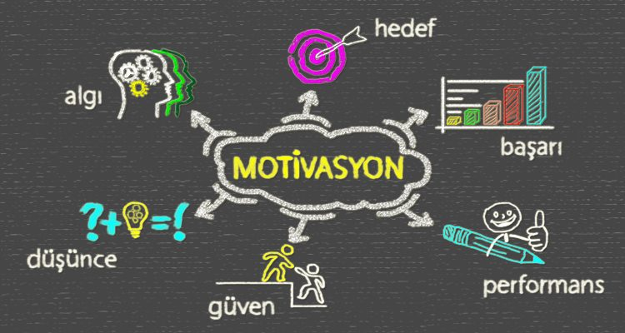
Kurum kültürü
Çalışanları motive eder

Slide 35
Kurumsal kültürün fiziksel olarak yansıdığı alanlar:
Logo
Binalar ve dekorasyon
Giyim tarzı
Kullanılan araç ve gereçler
Düzen
Prosedürler

Slide 36
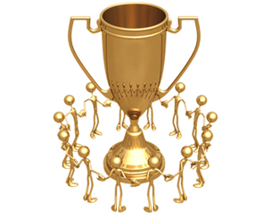
Kurumsal kültürün davranışsal olarak yansıdığı alanlar:
Tören ve seremoniler
İletişim şekli
Ödül sistemleri
Takım çalışması
Sosyal etkinlikler

Slide 37
Kurumsal kültürün sözel olarak yansıdığı alanlar:
Konuşulan dil
Hitap şekli
Sloganlar
Hikayeler
Kurum kahramanları
Aç Kapa, Artema
Yaşam Pınarım
Yiyin Gari
Sağlamsa Lassa
Su Hayat’tır
Çiğne ve Gülümse, Vivident
Hayat Deniz’de Güzel, Denizbank
Bi Biskrem Versem
Arçelik Demek Yenilik Demek

Slide 38
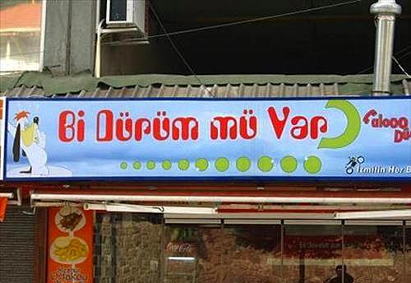

Slide 39
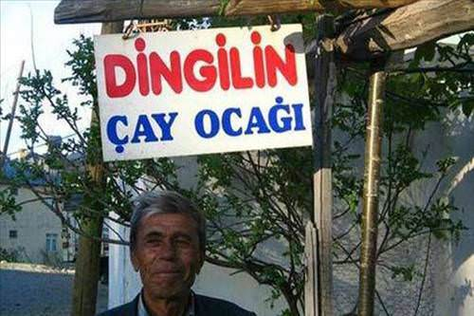

Slide 40
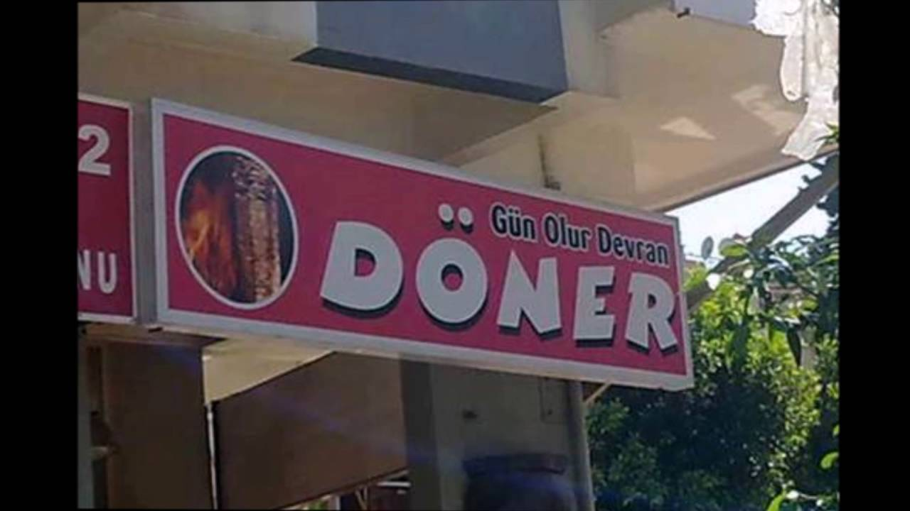

Slide 41
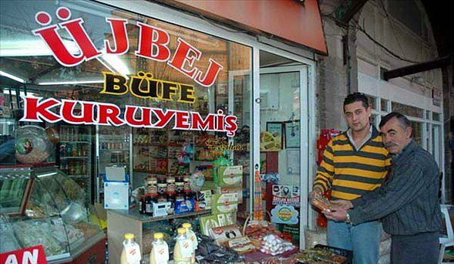

Slide 42
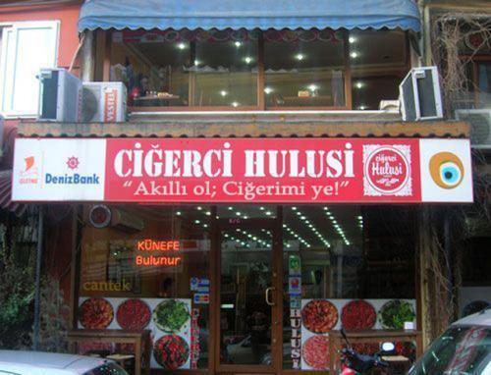

Slide 43
Başarılı kurumlar;
güçlü kültüre sahip olanlardır.

Slide 44
Toplumsal Kültürümüz…

Slide 45
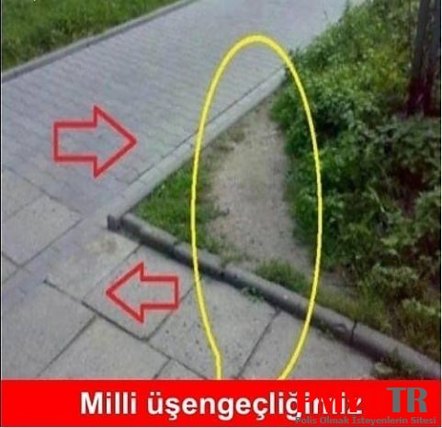
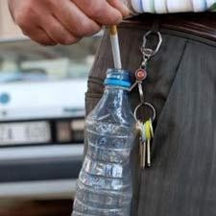
KISA YOLU SEVERİZ ÇEVRECİYİZ

Slide 47
Kurumsallaşma, profesyonel iletişim becerisi gerektirir.

Slide 48
Niçin kurumsal iletişim kurarız?
Haberleşmek
Aidiyet duygusu yaşatmak
Paylaşmak
Etkilemek
Yönlendirmek

Slide 49
Kurumsallaşmada etkili iletişim nasıl sağlanır?

Slide 50
Etkili iletişimin ön kuralları
Doğallık
Kabul etme / saygı
Empati

Slide 51
Başarılı kurumlar;
güçlü iletişim becerisine
sahip olanlardır.

Slide 53
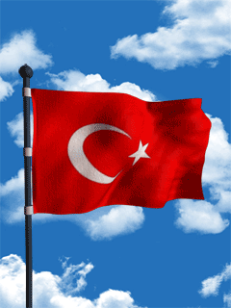
Dilek SELÇUK
Optimal Danışmanlık
www.optimaldanismanlik.com
dilek@optimaldanismanlik.com
dilekselcukoptimal

